Slide 1
VERIFIKASI ALGORITMA PENGHAPUSAN POHON MERAH-HITAM MIGHT MENGGUNAKAN LIQUID HASKELL
Sidang TA II Hafizh Afkar Makmur
13514062

Slide 2
Latar Belakang
Banyaknya bug pada program bisa diatasi dengan Metode Formal
Metode Formal bisa dilakukan dengan otomatis dan tanpa modifikasi program dengan menggunakan Liquid Haskell
Salah satu algoritma yang mudah untuk diuji menggunakan metode formal adalah algoritma untuk struktur data fungsional seperti Red-Black Tree

Slide 3
Tujuan
Menggunakan Liquid Haskell untuk memverifikasi program penghapusan Red-Black Tree oleh Matt Might
Menganalisis kemampuan Liquid Haskell untuk memverifikasi sebuah kode yang berasal dari dunia nyata tanpa modifikasi dan mengidentifikasi kekurangan Liquid Haskell jika hal itu tidak mampu dilakukan.

Slide 4
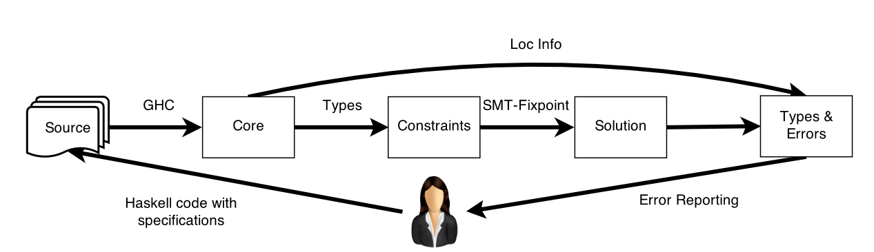
Liquid Haskell

Slide 5
Liquid Haskell
Liquid Types
{nama variabel : tipe | kondisi}
Contoh Penggunaan
{-@ inverse :: {x:Int | x > 0} -> {v:Int | v < 0} @-}
inverse :: Int -> Int
inverse x = x * (-1)

Slide 6
Liquid Haskell
INLINE
{-@ inline isPositiveEven @-}
isPositiveEven :: Int -> Bool
isPositiveEven x = (x > 0) && (x `mod` 2 == 0)

Slide 7
Liquid Haskell
MEASURE
{-@ measure color @-}
color :: RBSet a -> Color
color (T c _ _ _) = c
color E = B
color EE = BB
Contoh Penggunaan
{-@ redden :: {x:RBSet a | color x == B} -> RBSet a @-}
redden :: RBSet a -> RBSet a
redden (T _ x a b) = T R x a b

Slide 8
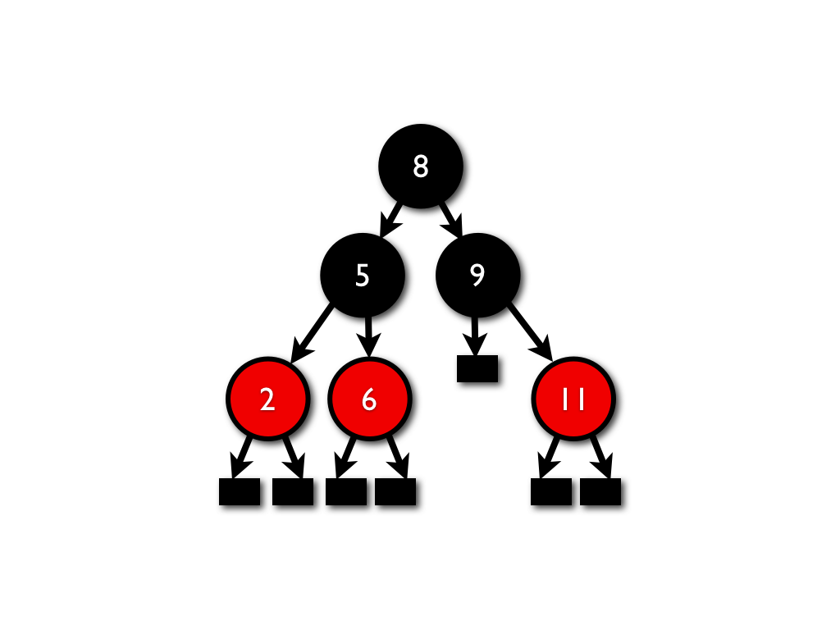
Pohon Merah-Hitam

Slide 9
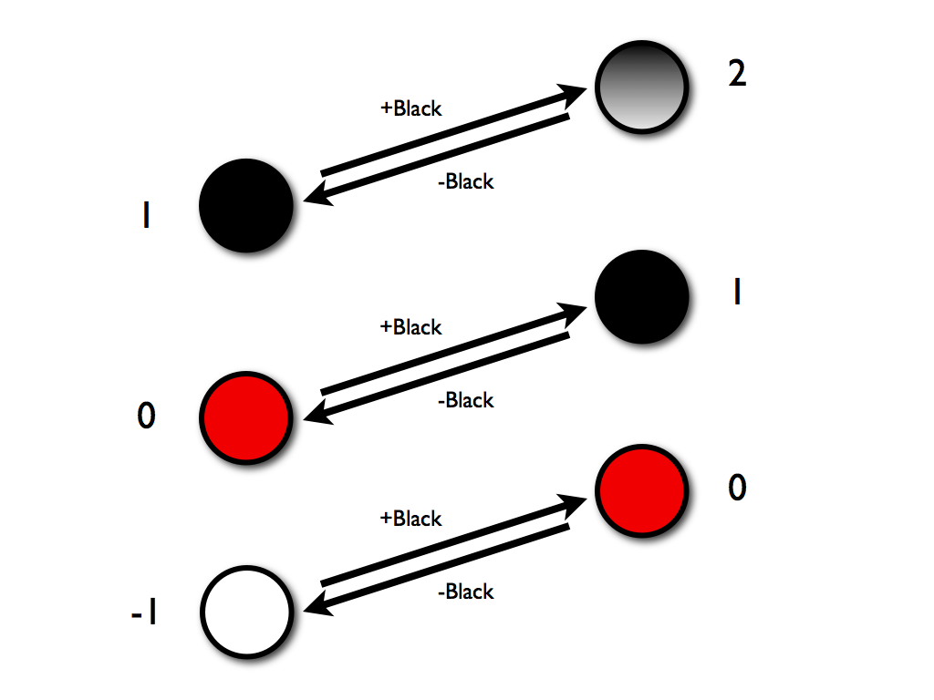
Pohon Merah-Hitam

Slide 10
Pohon Merah-Hitam
Aplikasi Pohon Merah-Hitam
Implementasi fungsi TreeSet, TreeMap, dan HashMap pada Java Collections Library
Operasi mmap dan mummap dalam Linux
Berbagai bidang lain seperti k-means clustering, geometric range searching, serta text-mining.

Slide 11
Analisa Spesifikasi Kebutuhan
Penanganan Exception/Error
Tiga Properti RBT
Spesifikasi untuk Fungsi yang digunakan oleh Fungsi Lain
Pembuktian Kerja Fungsi Utama
Normalisasi Seluruh Warna pada Pohon

Slide 12
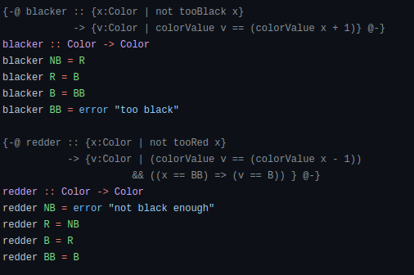
Analisa Spesifikasi Kebutuhan
Penanganan Exception/Error

Slide 13
Analisa Spesifikasi Kebutuhan
Penanganan Exception/Error
Tiga Properti RBT
Spesifikasi untuk Fungsi yang digunakan oleh Fungsi Lain
Pembuktian Kerja Fungsi Utama
Normalisasi Seluruh Warna pada Pohon

Slide 14
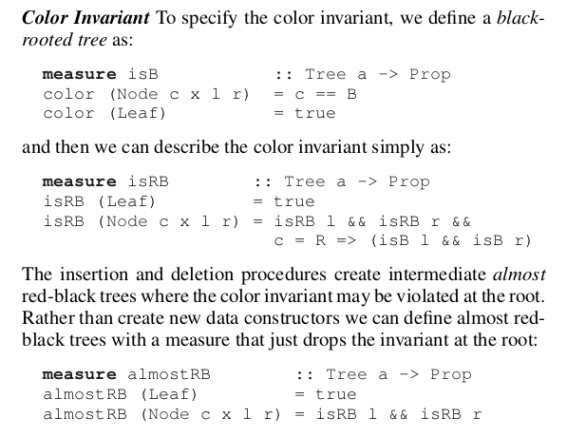
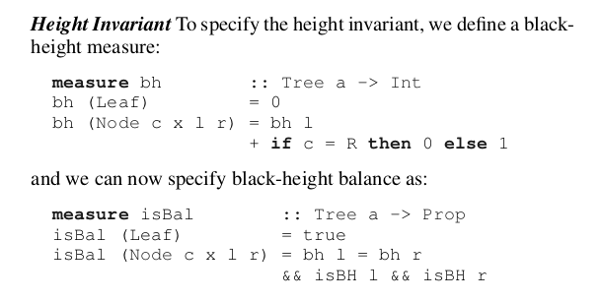
Analisa Spesifikasi Kebutuhan
Tiga Properti RBT

Slide 15
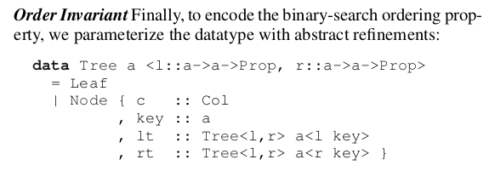
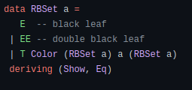
Analisa Spesifikasi Kebutuhan
Tiga Properti RBT

Slide 16
Analisa Spesifikasi Kebutuhan
Penanganan Exception/Error
Tiga Properti RBT
Spesifikasi untuk Fungsi yang digunakan oleh Fungsi Lain
Pembuktian Kerja Fungsi Utama
Normalisasi Seluruh Warna pada Pohon

Slide 17
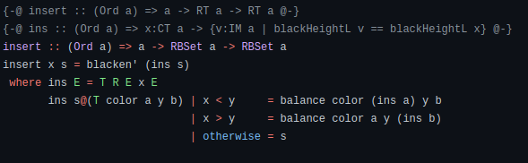
Analisa Spesifikasi Kebutuhan
Spesifikasi untuk Fungsi yang digunakan oleh Fungsi Lain

Slide 18
Analisa Spesifikasi Kebutuhan
Penanganan Exception/Error
Tiga Properti RBT
Spesifikasi untuk Fungsi yang digunakan oleh Fungsi Lain
Pembuktian Kerja Fungsi Utama
Normalisasi Seluruh Warna pada Pohon

Slide 19
Analisa Spesifikasi Kebutuhan
Penanganan Exception/Error
Tiga Properti RBT
Spesifikasi untuk Fungsi yang digunakan oleh Fungsi Lain
Pembuktian Kerja Fungsi Utama
Normalisasi Seluruh Warna pada Pohon

Slide 20
Rencana pelaksanaan verifikasi
liquid <nama dan lokasi file>
http://goto.ucsd.edu:8090/index.html atau https://liquid-demo.programming.systems/index.html

Slide 21
Implementasi spesifikasi
Fungsi-fungsi Pembantu
Spesifikasi untuk Setiap Fungsi

Slide 22
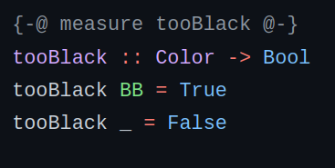
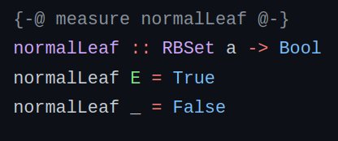
Implementasi spesifikasi
Fungsi-fungsi Pembantu – Predikat Pengecek Pohon

Slide 23
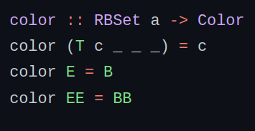
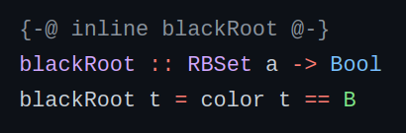

Implementasi spesifikasi
Fungsi-fungsi Pembantu – Predikat Pengecek Pohon

Slide 24
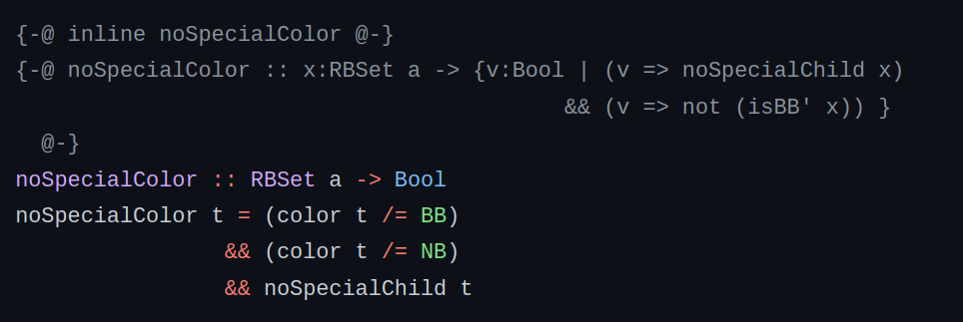
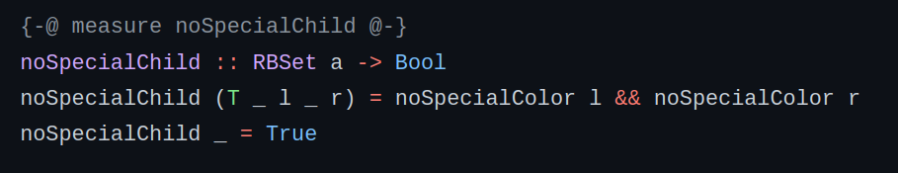
Implementasi spesifikasi
Fungsi-fungsi Pembantu – Predikat Pengecek Pohon

Slide 25
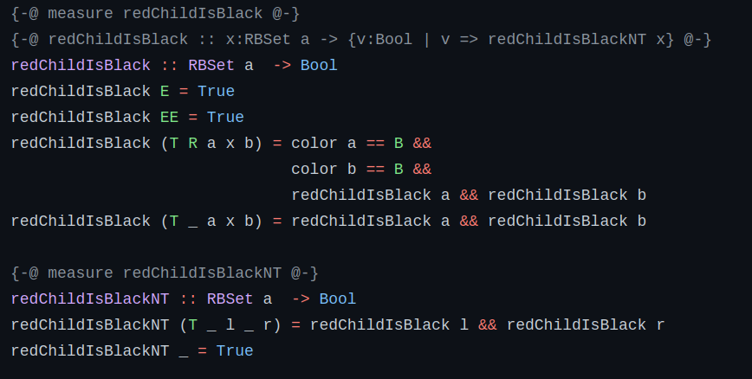
Implementasi spesifikasi
Fungsi-fungsi Pembantu – Properti-Properti RBT

Slide 26
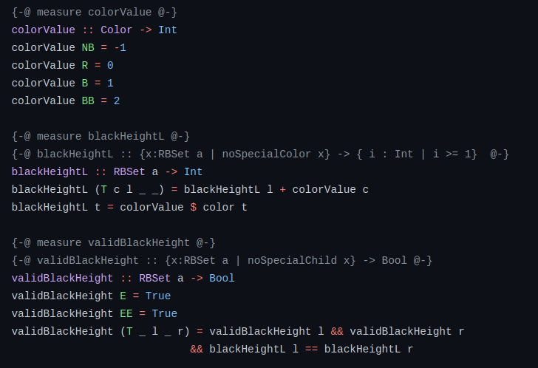
Implementasi spesifikasi
Fungsi-fungsi Pembantu – Properti-Properti RBT

Slide 27
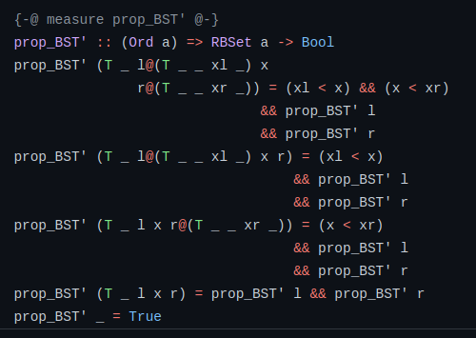
Implementasi spesifikasi
Fungsi-fungsi Pembantu – Properti-Properti RBT

Slide 28
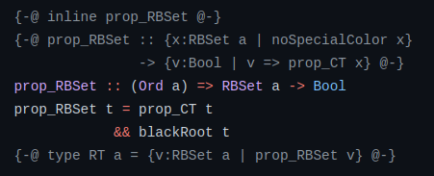
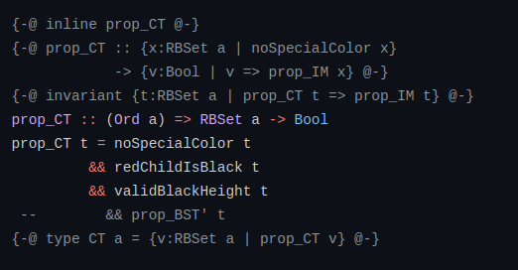
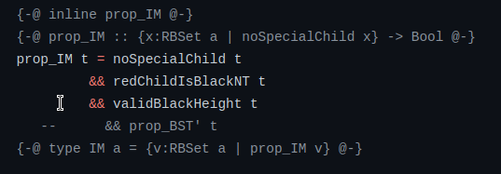
Implementasi spesifikasi
Fungsi-fungsi Pembantu – Properti-Properti RBT

Slide 29
Implementasi spesifikasi
Fungsi-fungsi Pembantu
Spesifikasi untuk Setiap Fungsi

Slide 30
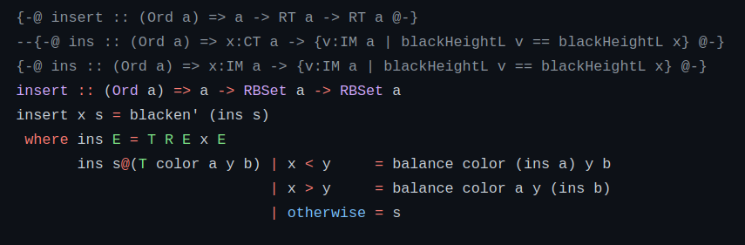
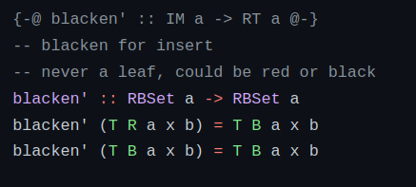
Implementasi spesifikasi
Spesifikasi untuk Setiap Fungsi – Fungsi Insert

Slide 31
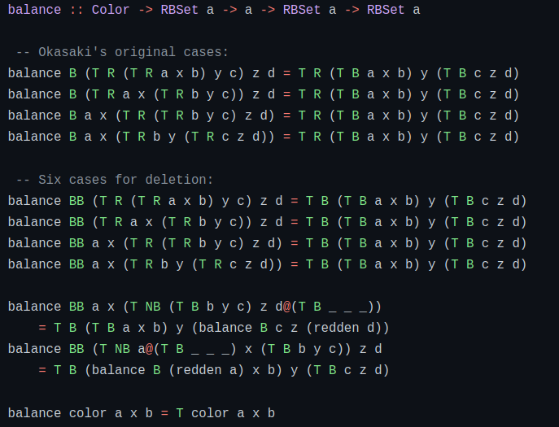
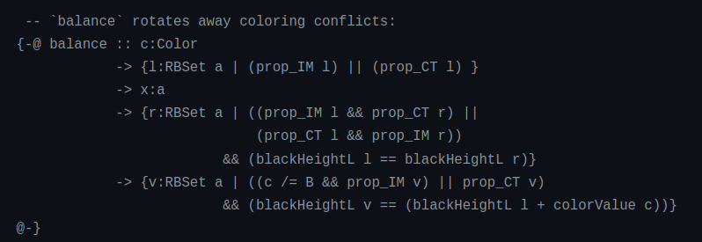
Implementasi spesifikasi
Spesifikasi untuk Setiap Fungsi – Fungsi Insert

Slide 32
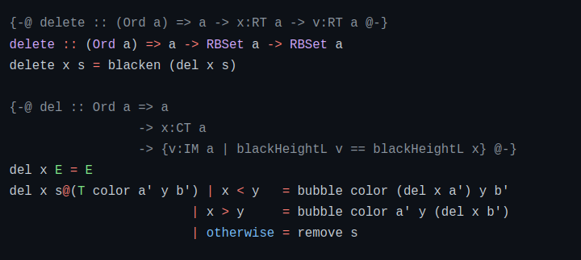
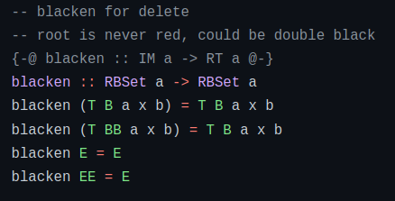
Implementasi spesifikasi
Spesifikasi untuk Setiap Fungsi – Fungsi Delete

Slide 33
Implementasi spesifikasi
Spesifikasi untuk Setiap Fungsi – Fungsi Delete

Slide 34
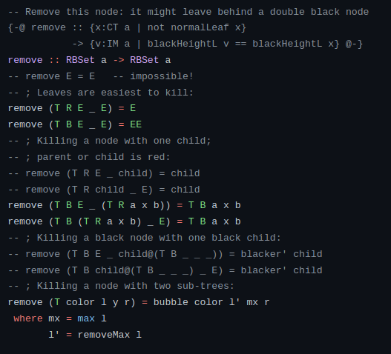
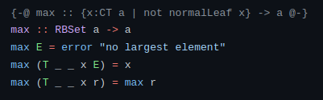
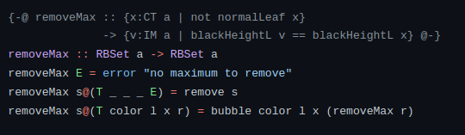
Implementasi spesifikasi
Spesifikasi untuk Setiap Fungsi – Fungsi Delete

Slide 35
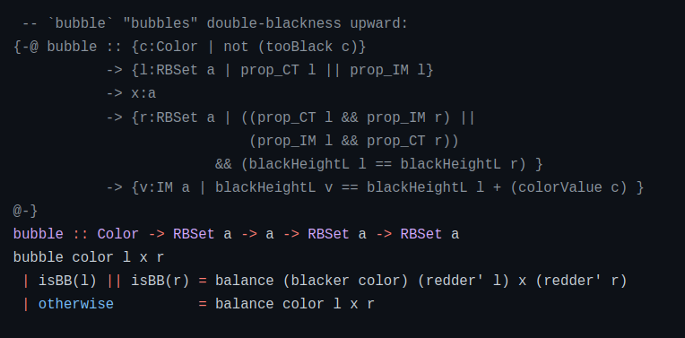
Implementasi spesifikasi
Spesifikasi untuk Setiap Fungsi – Fungsi Delete

Slide 36
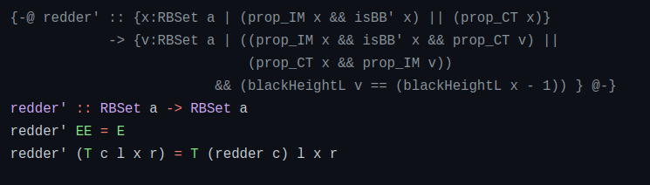
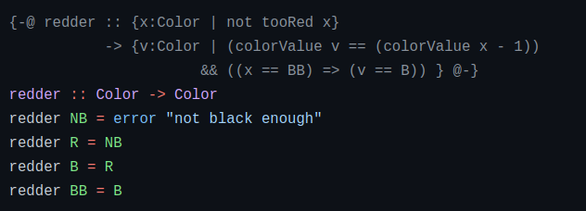
Implementasi spesifikasi
Spesifikasi untuk Setiap Fungsi – Fungsi Delete

Slide 37
Hasil verifikasi dan analisis
Berhasil kecuali pada 3 tempat:
Kode QuickCheck
Properti BST
Baris terakhir fungsi balance

Slide 38
Modifikasi Program untuk Memenuhi Verifikasi
Hilangkan kode QuickCheck
Tukar parameter dari struktur pohon RBT
Ubah baris terakhir fungsi balance

Slide 39
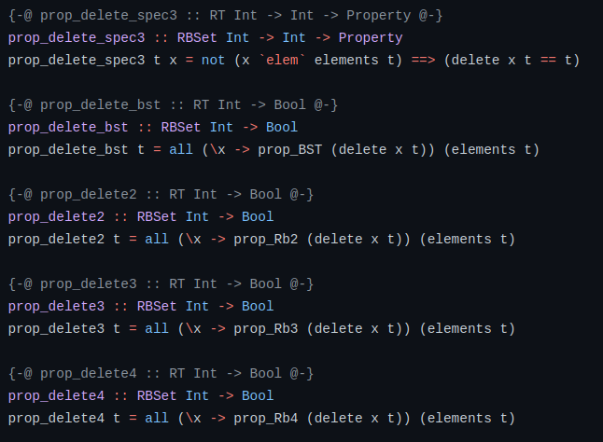
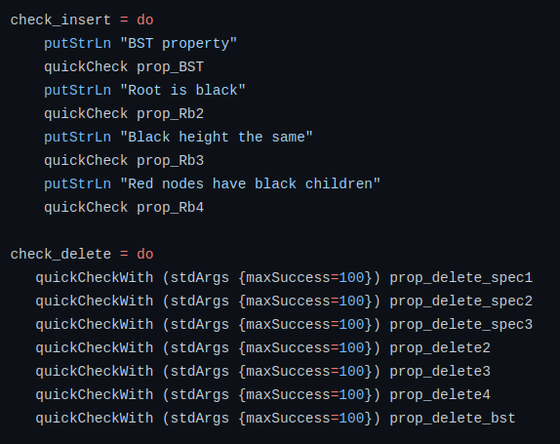
Modifikasi Program untuk Memenuhi Verifikasi
Hilangkan kode QuickCheck

Slide 40
Modifikasi Program untuk Memenuhi Verifikasi
Hilangkan kode QuickCheck
Tukar parameter dari struktur pohon RBT
Ubah baris terakhir fungsi balance

Slide 41
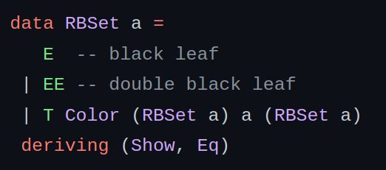
Modifikasi Program untuk Memenuhi Verifikasi
2. Tukar parameter dari struktur pohon RBT

Slide 42
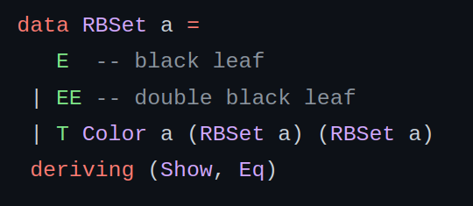
Modifikasi Program untuk Memenuhi Verifikasi
2. Tukar parameter dari struktur pohon RBT

Slide 43
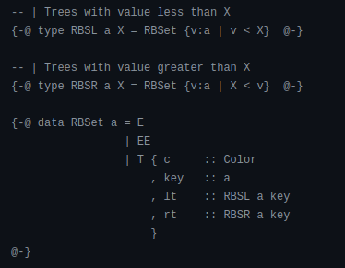
Modifikasi Program untuk Memenuhi Verifikasi
2. Tukar parameter dari struktur pohon RBT

Slide 44
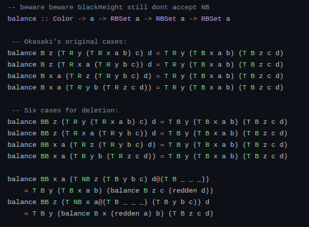

Modifikasi Program untuk Memenuhi Verifikasi
3. Ubah baris terakhir fungsi balance

Slide 45
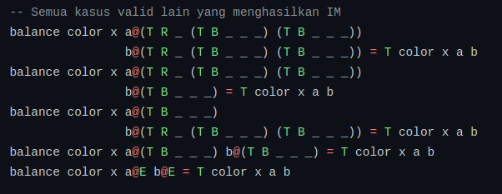
Modifikasi Program untuk Memenuhi Verifikasi
3. Ubah baris terakhir fungsi balance

Slide 46
Kesimpulan dan saran
Berdasarkan hasil analisis, implementasi RBT Might berhasil lolos verifikasi namun beberapa bagian dari kode tidak lolos dari verifikasi selain dengan modifikasi kode.
Liquid Haskell dapat mempermudah dan mempersingkat beberapa bagian dari verifikasi dengan melakukan otomasi terhadap bagian-bagian tersebut. Namun, keterbatasan syntax dari Liquid Haskell masih mencegah penulisan verifikasi yang lebih kompleks untuk kebutuhan penulisan spesifikasi yang lebih rumit yang sangat dibutuhkan untuk memverifikasi sumber kode yang digunakan dalam dunia nyata.

Slide 47
Kesimpulan dan saran
Percobaan verifikasi selanjutnya dapat dilakukan pada beberapa library resmi yang dimiliki oleh Haskell seperti IntMap yang sudah ditulis benar-benar secara fungsional. Hal ini akan mempermudah pemahaman dan akan membantu menjadi dasar untuk melakukan verifikasi terhadap sumber kode yang lebih kompleks.
Liquid Haskell memiliki beberapa fitur tambahan yang tidak dibahas dalam studi ini seperti abstract refinements atau reflection. Penggunaan dan pemahaman yang lebih paham terhadap fitur-fitur ini dapat membantu verifikasi yang lebih mendalam.

